Slide 1
Практичний досвід НГУ в реалізації міжнародних проектів у рамках програми Erasmus +, КА1 (Mobility for youth)

Slide 2
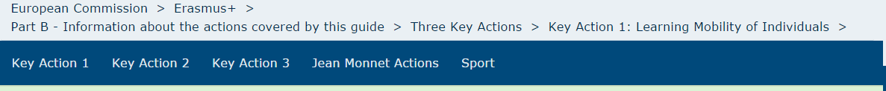


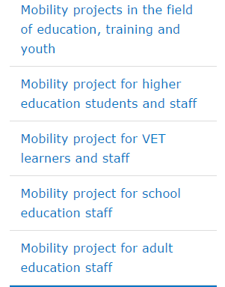
ПРОЕКТ НА ОРГАНІЗАЦІЮ МОБІЛЬНОСТІ ДЛЯ МОЛОДІ ТА МОЛОДІЖНИХ ПРАЦІВНИКІВ
Цей напрям підтримує два типи проектів:
- проекти мобільності для молодих людей та молодіжних працівників, що охоплюють обміни молоді, заходи Європейської волонтерської служби (ЄВС) та/чи молодіжних
працівників;
- проекти мобільності для молодих людей, які зосереджені на заходах Європейської волонтерської служби для досвідчених ЄВС координуючих організацій.
Приймаючи до уваги критичний контекст в Європі та пам’ятаючи про те, що молодіжна робота, неформальна освіта та волонтерство може зробити значний внесок до потреб біженців, тих, хто шукає притулок, та мігрантів та/чи підвищити обізнаність про ці проблеми серед місцевої спільноти – з особливою увагою на підтримку проектів мобільності молоді, що включають або зосереджуються на проблемах біженців/ безпритульних і мігрантів.

Slide 3
Протягом молодіжного обміну учасники за підтримки керівників груп із задоволенням проваджують програму заходів (семінари, вправи, дебати, рольові ігри, моделювання, заходи на свіжому повітрі і т. д), підготовлену ними перед початком мобільності.
Також цей проект дозволяє молодим людям розвивати компетентності, відкривати нові культури, звички та стилі життя, в основному за рахунок взаємного навчання; зміцнення таких цінностей, як солідарність, демократія, дружність і т. д.
Навчальний процес обміну молодими людьми працює за методами неформальної освіти.
Молодіжний обмін також може бути хорошим місцем для обговорення та вивчення питань соціального включення і різноманітності. Проект оснований на міжнаціональній взаємодії двох чи більше організацій, що беруть участь із різних країн у межах та поза ЄС.

Slide 4
Мінімальні технічні критерії для проекту молодіжної мобільності
Організації, що беруть участь | - некомерційна організація, асоціація, неурядова організація; - європейська молодіжна неурядова організація; - соціальне підприємство; - державний орган регіонального чи національного рівня і т.д.
Хто може подати заявку? | Будь-яка організація, що бере участь чи група з країни-члена програми може бути заявником
Кількість і типи організацій, що можуть взяти участь | Мобільність має бути транснаціональною та включати щонайменше 2 організації (відряджуюча та приймаюча) з різних країн
Тривалість проекту | Від 3 до 24 місяців
Тривалість процесу діяльності | Від 5 до 21 днів за виключенням проїзду
Місце проведення | Діяльність повинна проходити в країні однієї з організацій, що беруть участь
Учасники | Молоді люди віком від 13 до 30, які проживають в країнах відряджуючої та приймаючої організацій. Керівники груп обміну молоді повинні бути віком не менше 18 років
Кількість учасників та склад національних груп | Від 16 до 60 учасників (керівники груп не включені). Кожна група повинна мати хоча б одного керівника

Slide 5

#Multuculturalism, #Architecture, #Youthexchanges , #people, #public spaces
6-12 жовтня 2016, Палермо (Італія)
«МОЗАЇКА: Мультикультуралізм - підсумки соціального визнання, інтеграції та культури"
В октябре 2016 года группа из 24 молодых людей из Италии , Литвы и Украины провела неделю в одном из самых многокультурных городов Европы - Палермо, чтобы найти положительные примеры мультикультурализма, используя архитектуру как инструмент для развития знаний и навыков.
“Differences are not intended to separate, to alienate. We are different precisely in order to realise our need of one another.”
Desmon Tutu

Slide 6

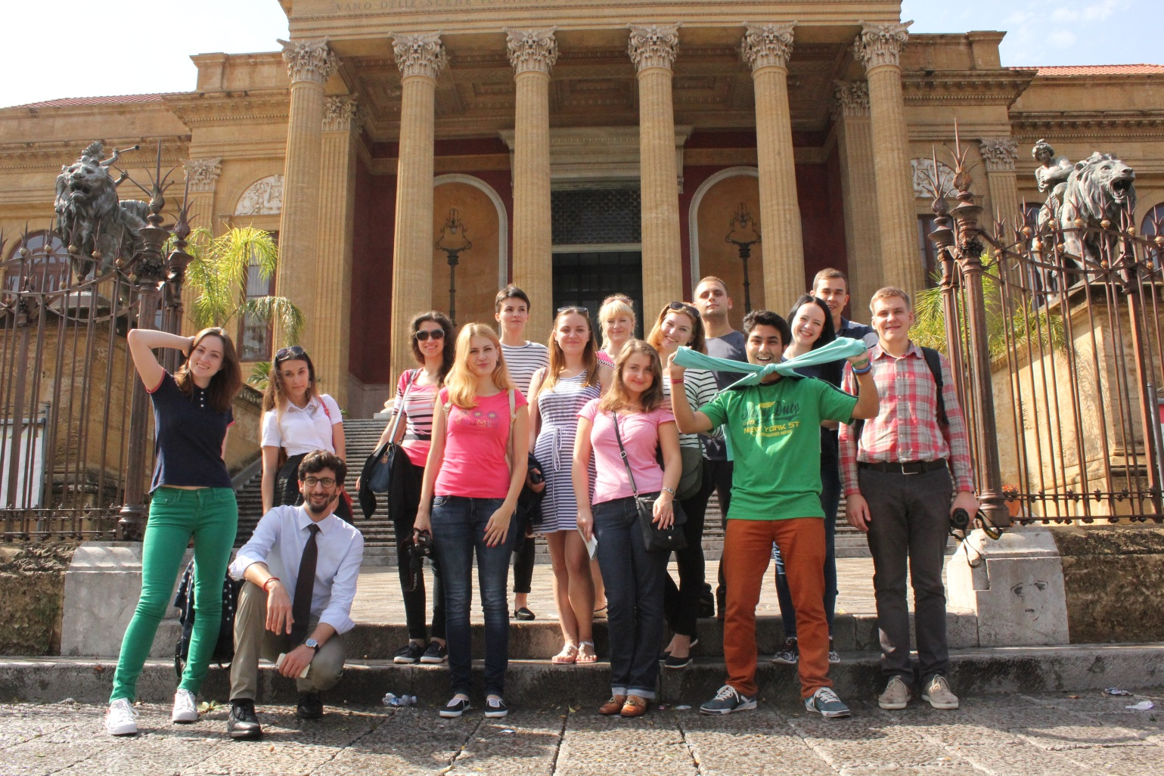
#Multuculturalism, #Architecture, #Youthexchanges , #people, #public spaces
Coordinator
NGO “e-arch” (Italy)
Partners:
Vilnius Gediminas Technical University (Lithuania)
National Mining University (Ukraine)
ITALY: 6 Young People, 3 Group Leader. In total: 9 participants
LITHUANIA: 6 Young People, 2 Group Leader. In total: 8 participants.
UKRAINE: 6 Young People, 1 Group Leader. In total: 7 participants.

Slide 7
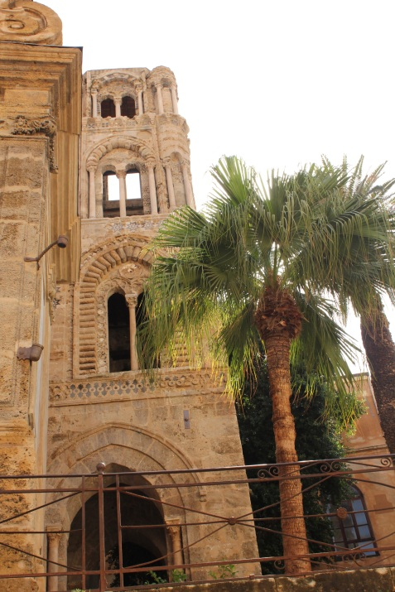
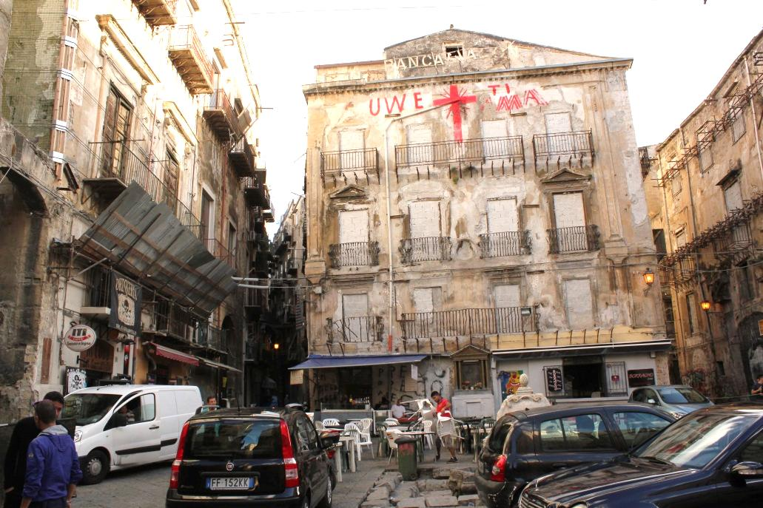
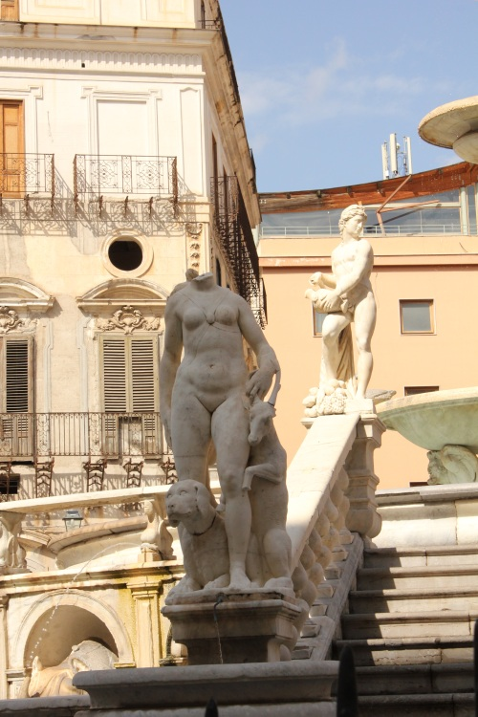
#Multuculturalism, #Architecture, #Youthexchanges , #people, #public spaces
Активна програма складалася з:
лекцій з архітектури, що є культурною цінністю для розвитку суспільства;
дебатів з приводу кризи біженців, міграції та її впливу на зміни в житті європейців в даний час;
групової роботи в міжнародних командах;
соціальної кампанії з питань культурного різноманіття в Інтернеті за участю місцевих жителів і туристів у процесі співпраці та дискусії про нього через інтерв'ю та соціальні медіа.
Архітектура, люди і громадські місця були проаналізовані як мультикультурні об'єкти.

Slide 8
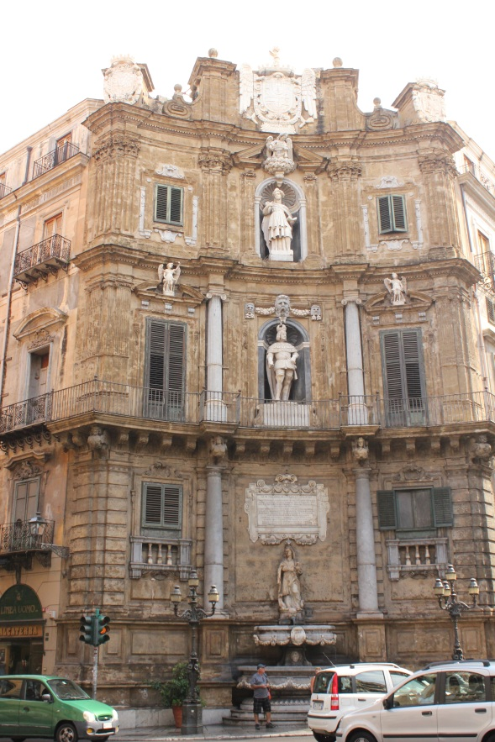
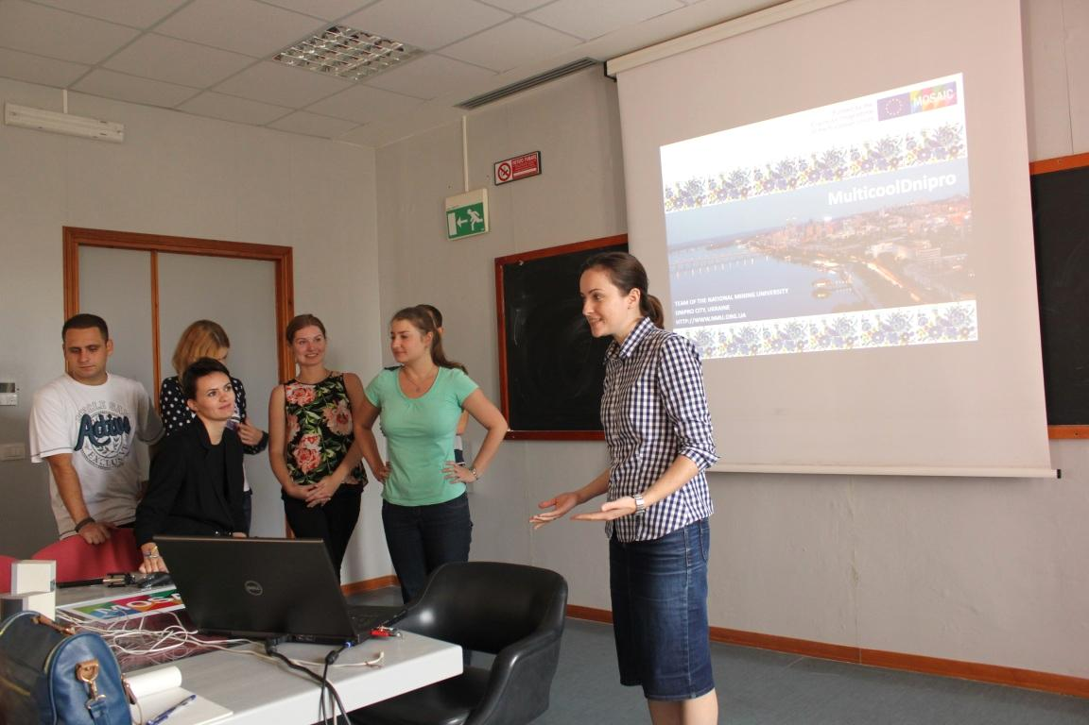
#Multuculturalism, #Architecture, #Youthexchanges , #people, #public spaces
Проект МОЗАЇКА дав можливість молодим людям відкрити очі і побачити результати мультикультуралізму через архітектуру. Були представлені міста Дніпро (Україна), Вільнюс (Литва), Палермо (Італія) під час конференції в Університеті Палермо і під час екскурсії по місту, через приклади своїх архітектурних пам'яток, будівель і людей, які їх збудували, показуючи, що у всій Європі ми насолоджуємося містами, створеними завдяки співіснуванню різних культур.

Slide 9
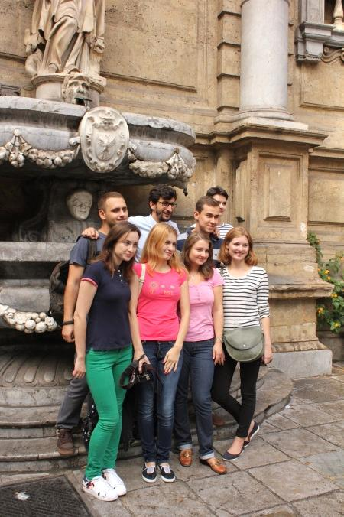
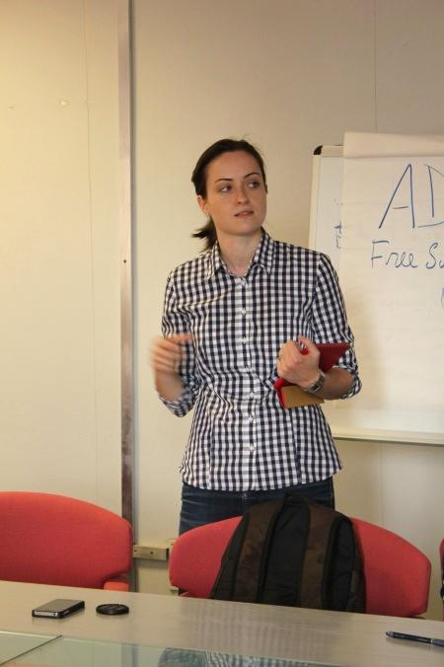
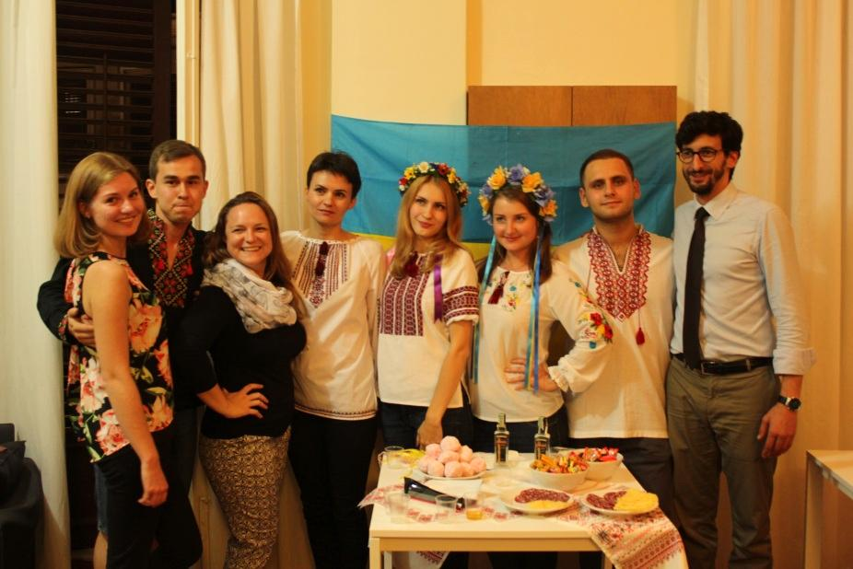
Практичні поради:
Рівномірний розподіл відповідальності за програму заходів між усіма партнерами
Timetable | Activities
DAY 1
AM | 4 events
Lunch break
PM | 4 events
DAY 2
AM | 3 events
Lunch break
PM | 4 events
DAY 3
AM | 1 event
PM | 1 event
DAY 4
AM | 2 events
Lunch break
PM | 3 events
DAY 5
AM | 2 events
Lunch break
PM | 2 events

Slide 10

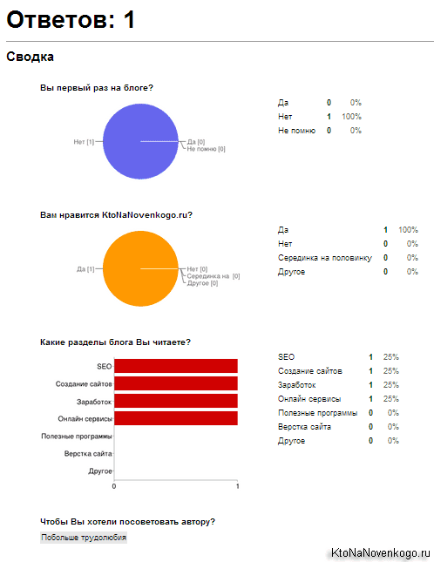
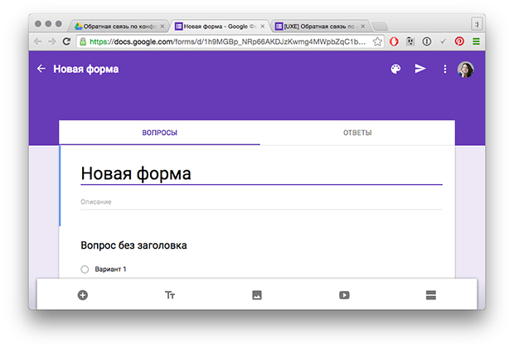
Практичні поради:
Гугл-форми для збору та аналізу інформації про майбутніх учасників проекту

Slide 11
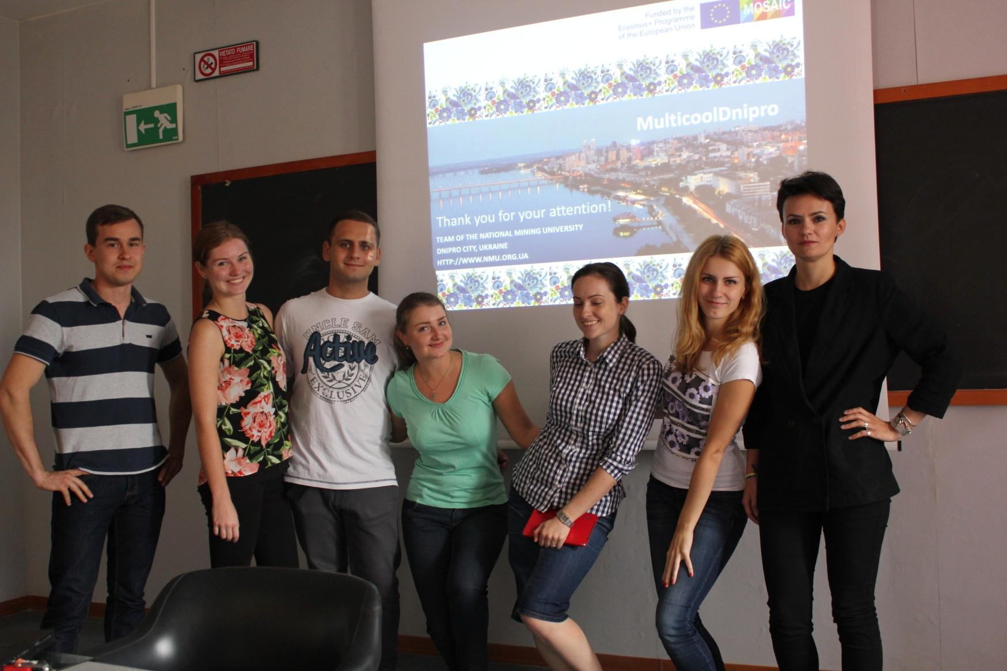
Практичні поради:
Гендерний баланс у групі

Slide 12
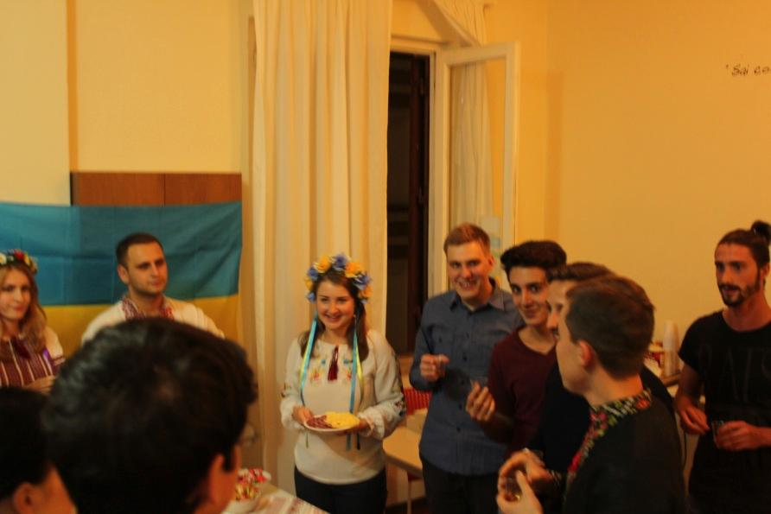
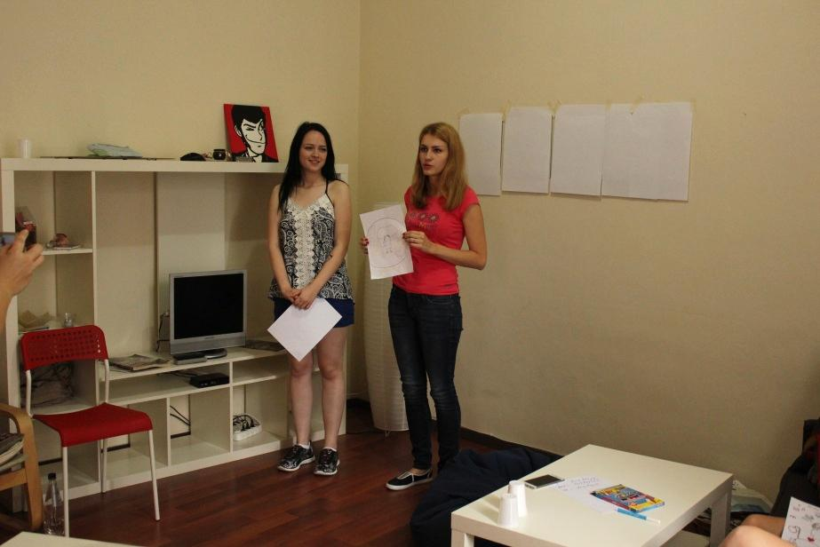
Практичні поради:
Рівномірний розподіл відповідальності за програму заходів між усіма членами команди
Timetable | Activities
DAY 1
AM | 4 events
Lunch break
PM | 4 events
DAY 2
AM | 3 events
Lunch break
PM | 4 events
DAY 3
AM | 1 event
PM | 1 event
DAY 4
AM | 2 events
Lunch break
PM | 3 events
DAY 5
AM | 2 events
Lunch break
PM | 2 events

Slide 13
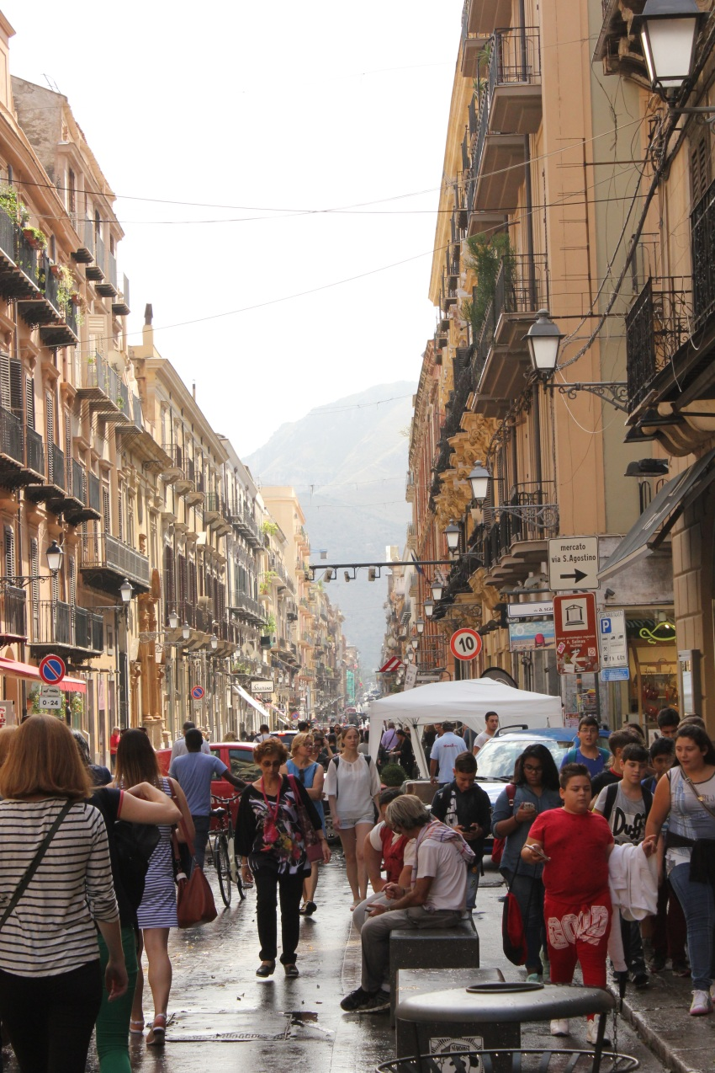
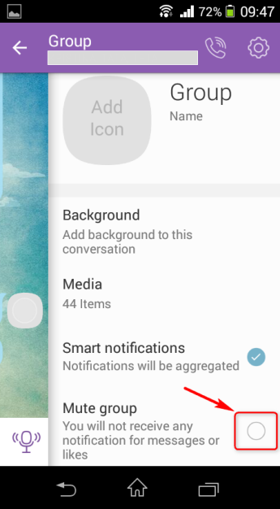

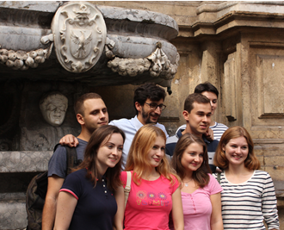
Практичні поради:
Групи у Viber для миттєвого обміну інформацією з усіма учасниками команди

Slide 14
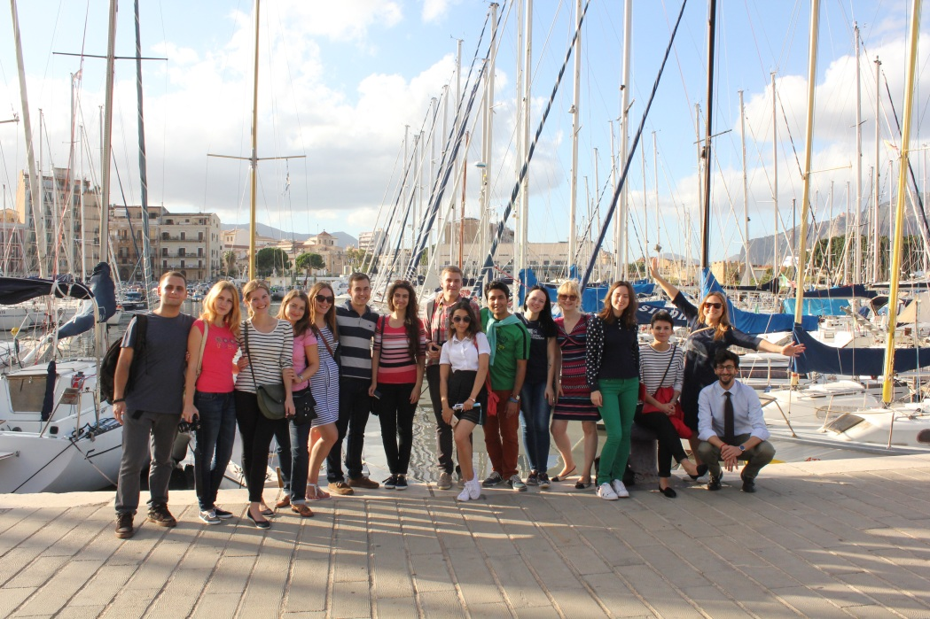

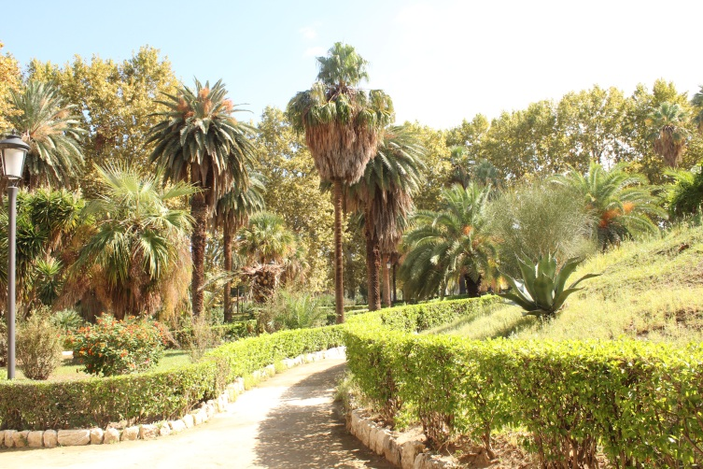


Практичні поради:
Сфотографувати паспорт + візу + страховку та надіслати собі на електронну пошту

Slide 15
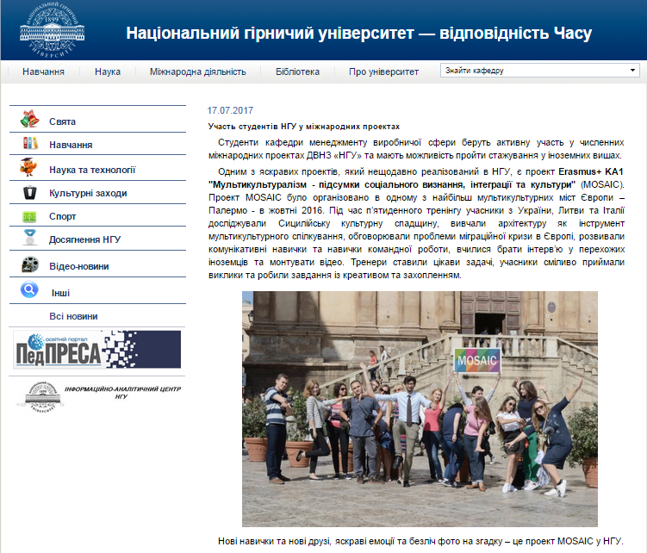

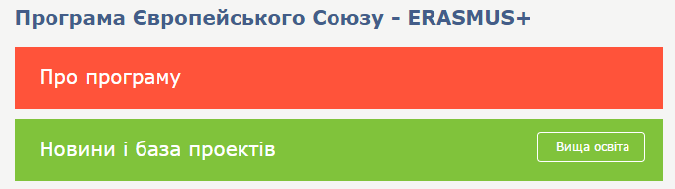
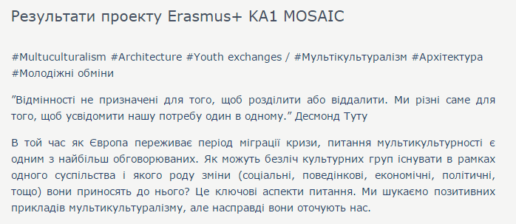
Практичні поради:
Рівномірний розподіл відповідальності за поширення результатів проекту між усіма членами команди

Slide 16
